Slide 1
Skype

Slide 2
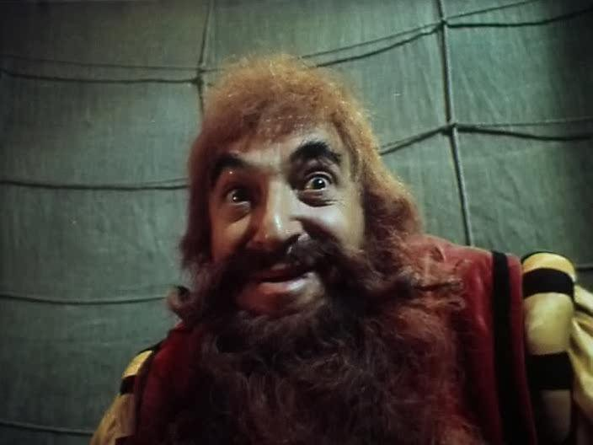
Карабас - Барабас

Slide 3
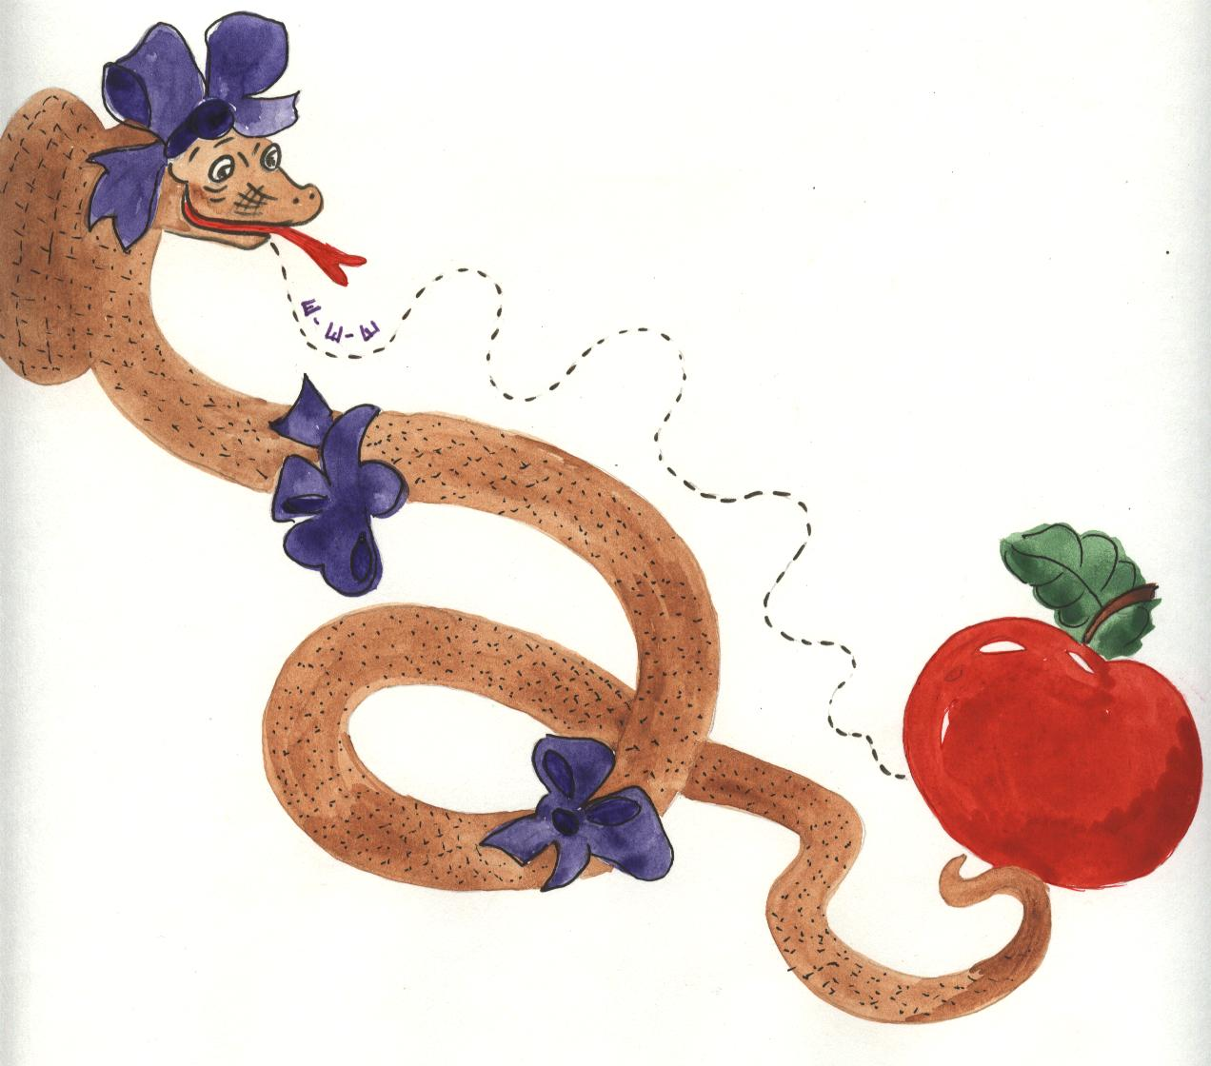
Ш - ш - ш

Slide 4
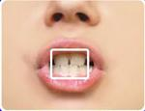

Slide 5
Игра «Эхо»
ша – шо – шу – ши
ши – ша – шу – шо
шо – ши – ше – ша
ош – шош – аш – шаш
»

Slide 6
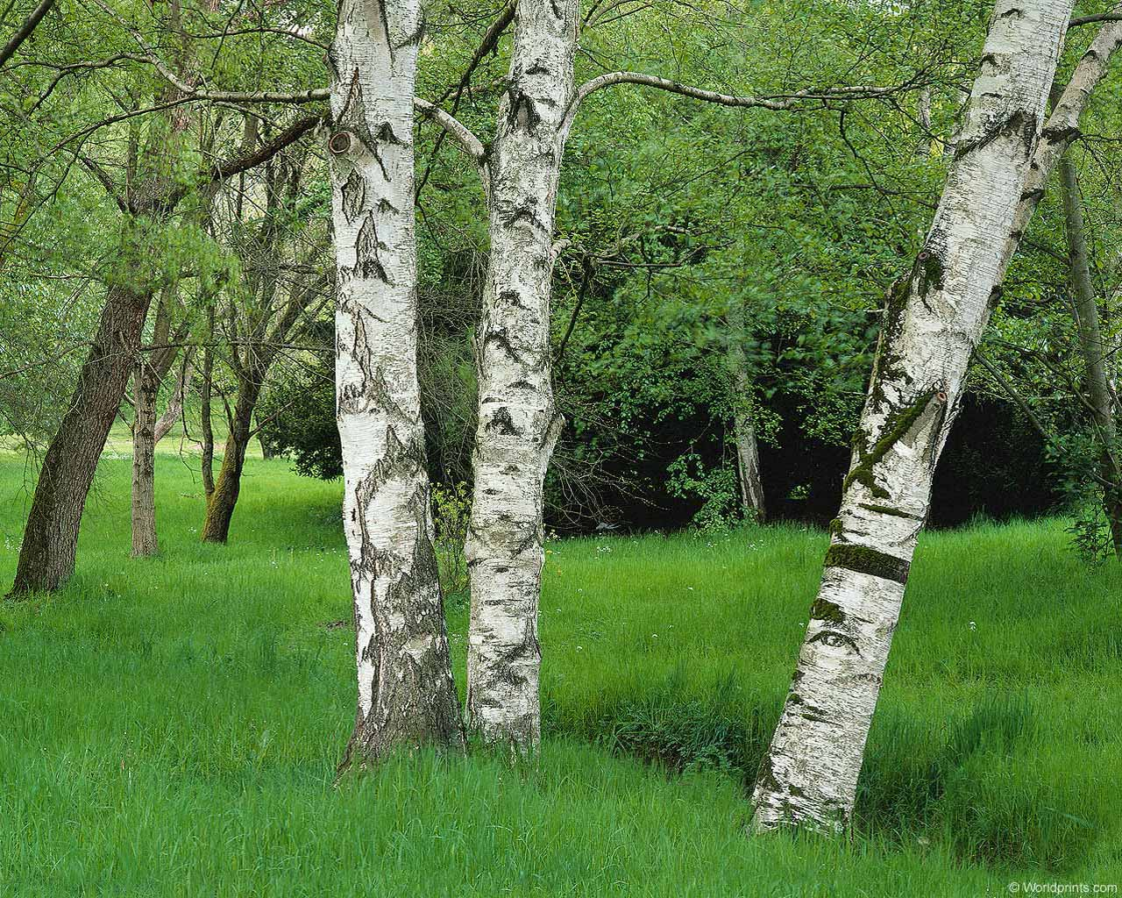
Станция отдыха.

Slide 7
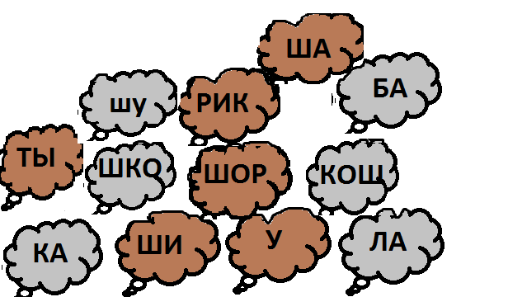

Slide 8
Что это?
Игрушки.
Назови одним словом.

Slide 9
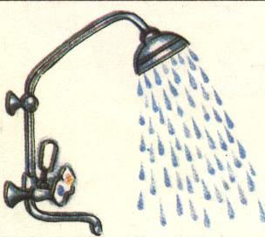
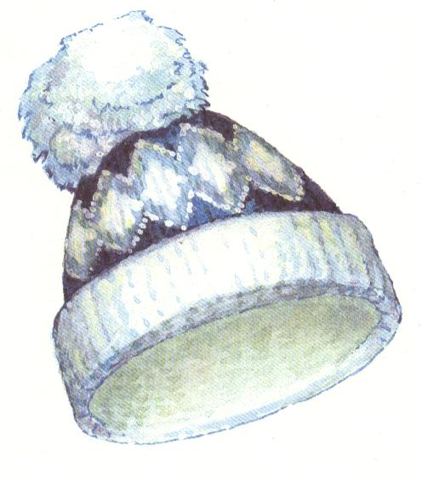
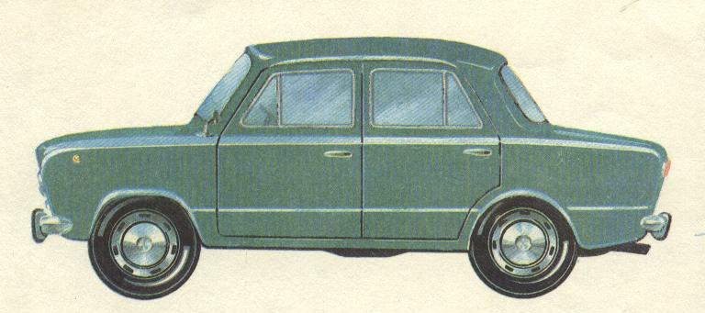
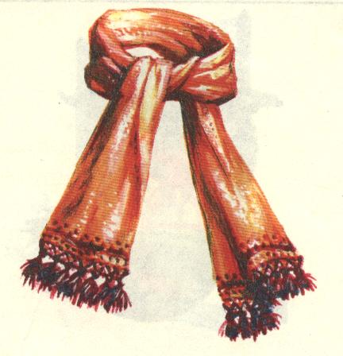
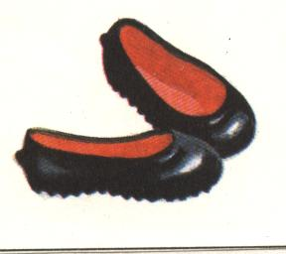
Найди место звука в слове?

Slide 10
утка
ашка
Ш
пулька
мель
кола
Шутка
шпулька
шашка
шмель
школа

Slide 11
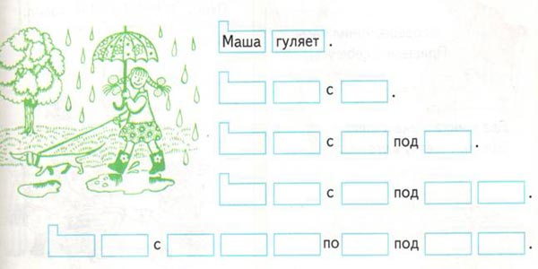

Slide 12
